Slide 1
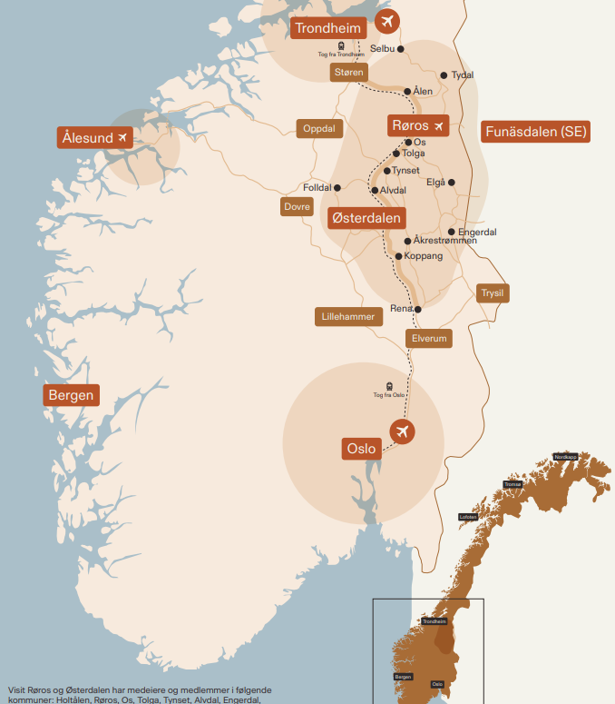
Internasjonalt reiseliv, sommer og posisjonering…
Partnermøte, Søberg Gård 7. mai 2024
Tove R. Martens,
Daglig leder / reiselivssjef Visit Røros og Østerdalen

Slide 2
Program for dagen

Slide 3
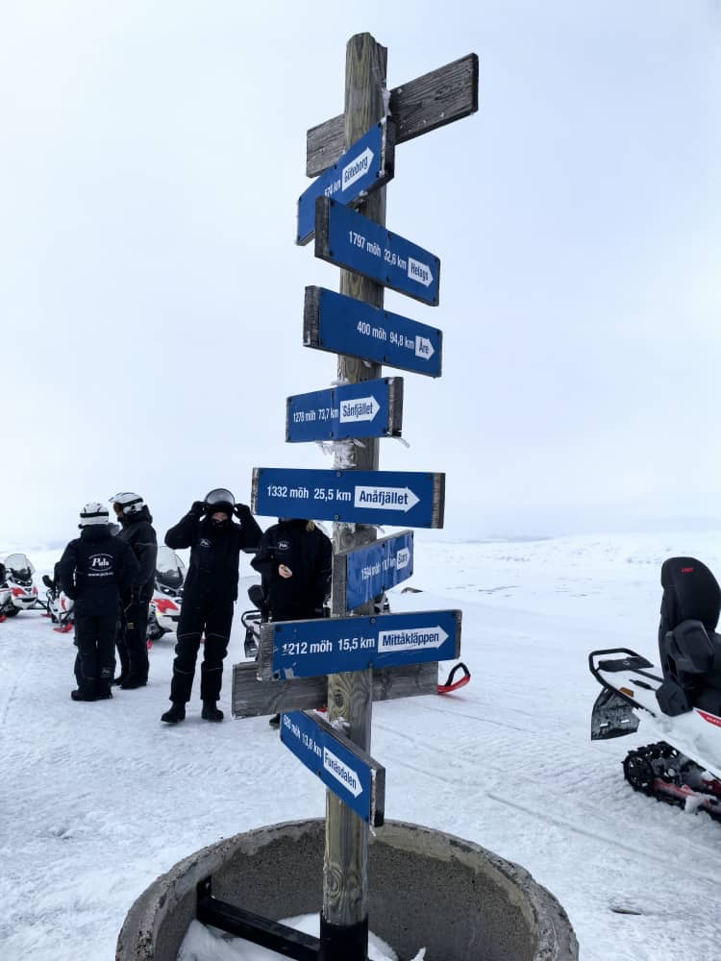
Velkommen v/ Tove
Digital markedsføring v/Mali
Medlemsoppføring og booking på roros.no v/Ranja
Bilder og sosiale medier, hvordan jobber vi? v/Kari
Pause med mat ☺
Reiseliv som eksportnæring, og trender i reiselivet fremover
v/Audun Pettersen - Bransjedirektør Reiseliv, Virke
Sommer 2024 v/Mali
Workshop inkl. benstrekk og oppsummering
Kahoot med premier ☺
18:00 Takk for i dag!!

Slide 4
Hva rører seg i Visit Røros og Østerdalen?
1. Teamet
Tove R. Martens Reiselivssjef og daglig leder | Mali Finborud Nøren Markedsansvarlig og Innholdsprodusent
Utadrettet salg nasjonalt og internasjonalt, messer og workshops, Dialog med kommuner og samarbeidspartnere, rekruttering av nye partnere | Jobber med tekst, innhold og web. Mali skriver nyhetsbrev, artikler og gjør intervjuer av aktuelle personer til web og markedsføring bl.a.
Ranja Thørn Reiselivsmedarbeider | Kari Sivertsen Haugen Marked
Medlemsoppføringer, booking og turistkontor (Røros) | Foto (ta, bearbeide og forvalte bildebank), Sosiale medier
Teamet
Hvilke partnere består Røros og Østerdalen av i dag?
NTW og post-tur, hva betyr dette for oss?
Markeder og planer fremover

Slide 5
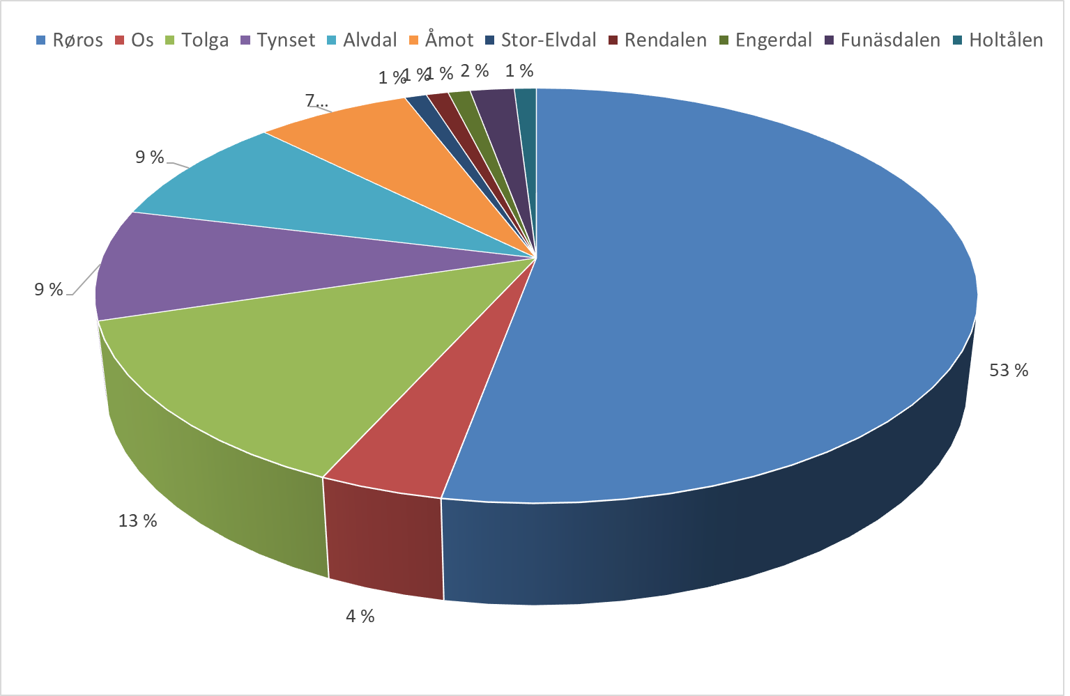
Fordeling partnere pr kommune
2. Hvem består Røros og Østerdalen av I dag?
Notes:
Tolga nest største kommunen ifht antall medlemsbedrifter!

Slide 6
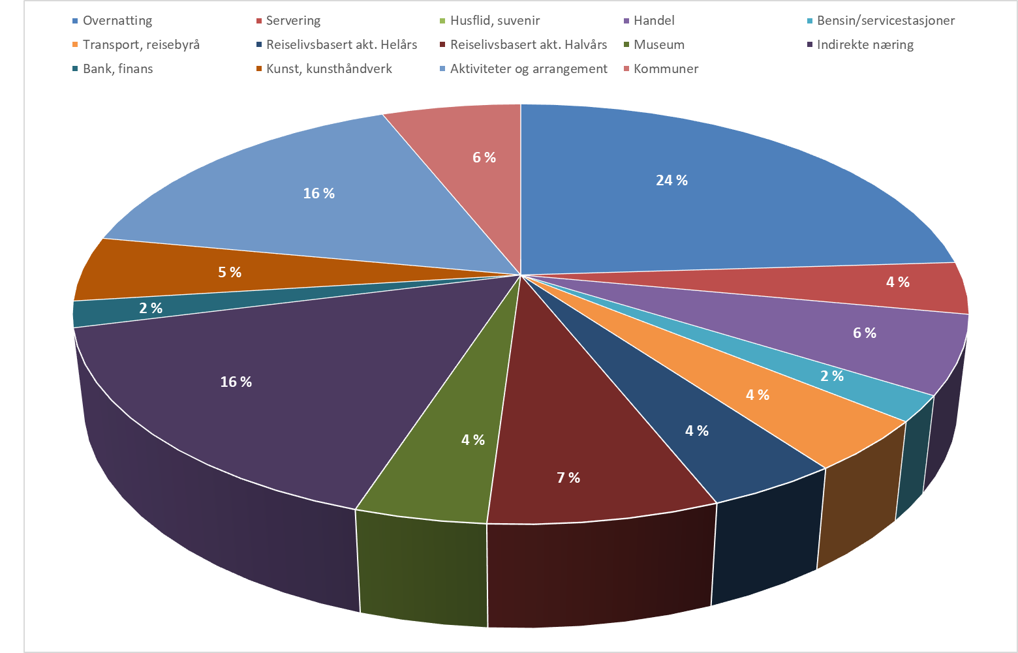
Fordeling partnere fordelt på bransje
2. Hvem består Røros og Østerdalen av I dag?
Overnatting størst
Aktiviteter/arrangement og indirekte næring nest størrst

Slide 7
Markeder Hvilke markeder markedsfører vi oss mot og selger til?

Slide 8
Nasjonalt
Østlandet (Viken, Oslo og Akershus)
Trøndelag
Innlandet (Lillehammer)
Vestlandet (Bergen og Stavanger)
Møre og Romsdal (Molde, Ålesund og Kristiansund) – et marked vi må «utvikle»

Slide 9
Internasjonalt
Sverige (Stockholm*)
Storbritannia
Tyskland
Nederland
Danmark
USA

Slide 10
Reiseliv som eksportnæring, og trender i reiselivet fremover
Parntermøte 7. mai 2024
Audun Pettersen, Bransjedirektør Reiseliv, Virke

Slide 11
Workshop

Slide 12
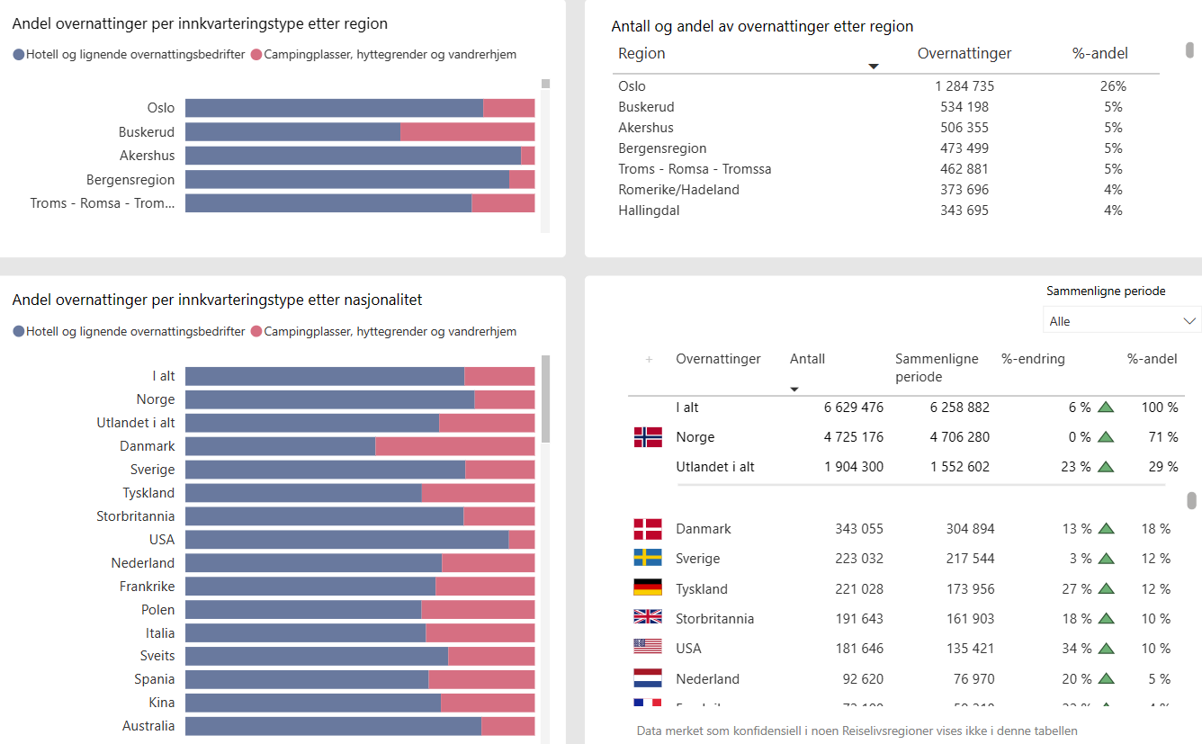
Overnattingsstatistikk 2023, hele Norge
Oppgang totalt på 3%
Nedgang i antall nordmenn, -2%
Oppgang I antall utlendinger, +13%
“7 på topp“ reisemål

Slide 13
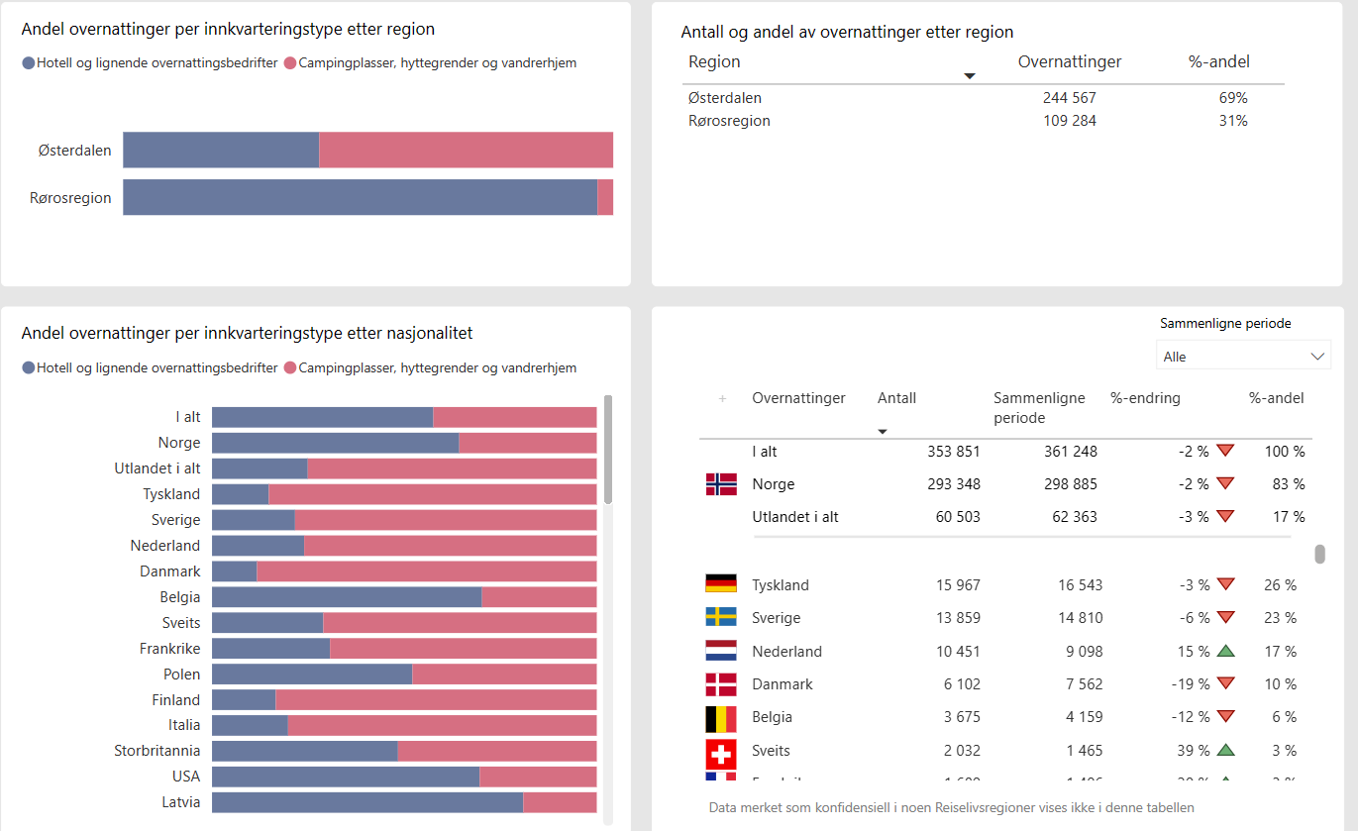
Overnattingsstatistikk 2023 Røros og Østerdalen
Rørosregionen =
Røros og Holtålen
Østerdalen =
Alvdal, Engerdal, Os, Tynset, Tolga, Rendalen, Stor-Elvdal, Åmot, Folldal
Nedgang i internasjonale gjester

Slide 14
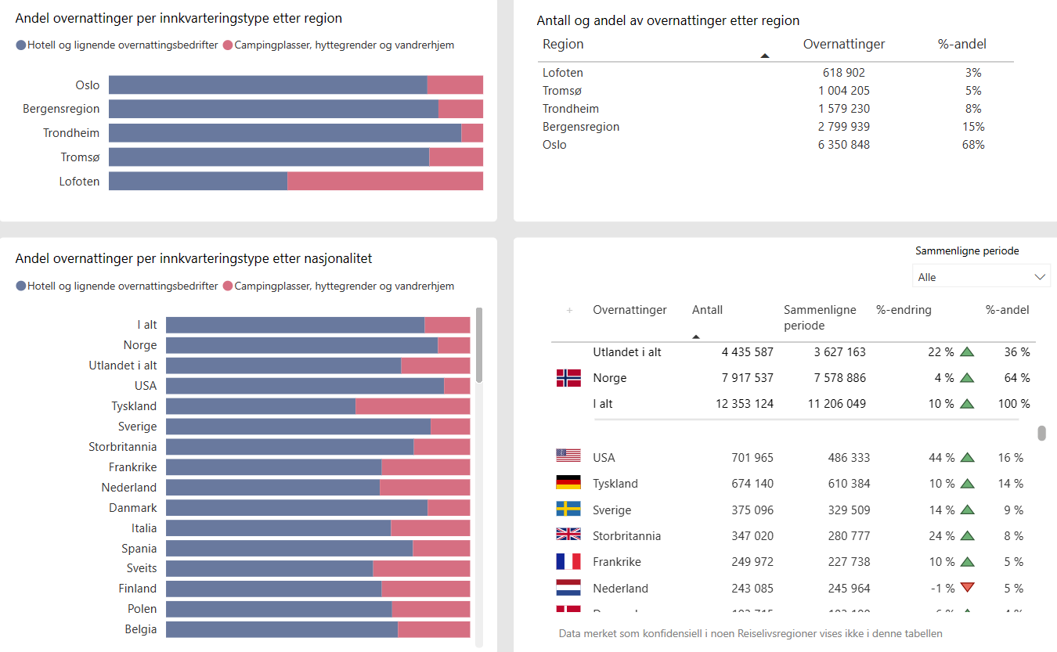
Overnattingsstatistikk 2023 utvalgte reisemål med internasjonal vekst
Lofoten
Tromsø
Trondheim
Bergensregionen
Oslo
Notes:
- Veldig mange flere overnattinger, ja, men det er veksten vi må se på.

Slide 15
Oppgave A: Lufthansa – München - Trondheim
Hvordan kan vi bidra til flere ukentlige avganger og vinteravganger?
Regionen må bygge/videreutvikle produktene «Reasons to Come». Hvordan kan vi ta ut potensialet?
Tenk infrastruktur, fly, jernbane og rundreise/en vei, opplevelser, overnatting osv.
Hvordan kan vi løfte oss?
Vær konkret.
Notes:
I går lanserte vi denne ruten!

Slide 16
Oppgave B: Røros og Østerdalen – Det internasjonale markedet vil ha naturopplevelser…
Hvordan kan vi ta en posisjon her og få en større markedsandel?
Tenk samarbeid (Trysil, Femund-Engerdal, Øst-Norge, Funäsdalen…)
Hvordan kan vi få samme attraksjonskraft som «Fjord & Nord» har?

Slide 17
Lufthansa – München - Trondheim
Notes:
I går lanserte vi denne ruten!

Slide 18
Tove R. Martens
Daglig leder / Reiselivssjef
Tove.martens@rorosinfo.com

